Slide 1
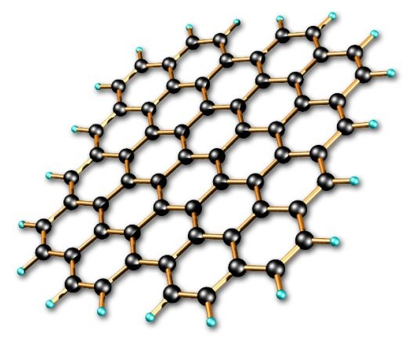
Hydrogenace grafenu pomocí Clemmensenovy redukce
Alena Libánská a kol.
Vysoká škola chemicko – technologická v Praze
Ústav anorganické chemie
16.3.2016

Slide 2
1
Úvod
Hydrogenovaný grafen
Clemmensenova reakce
Izotopové značení deuteriem
Grafen
Grafan
Valenční
pás
0 eV
3,5 eV
Vodivostní
pás
Zn/HCl
Zn/DCl
C
O H
Notes:
V posl. Let bla bla. Polovodič s nulovým zakázaným pásem – ten limituje jeho použití v aplikací (mikro a optoelekt.). Z toho důvodu modifikace ( fgrafen, grafol, bla bla .. V neposlední řadě hydrogenovaný grafen (grafan)). Shrnout vlastnosti. My jsme použili clemensku, široce použi v org. Ch. Co to je. Jednoduchá reakce neušlechtilého kovu např.s kyselinou chlorovodíkovou dochází ke vzniku nasc. Vodíkum, který je vysoce reaktivní a dokáže zredukovat i O skupiny ny grafenu. Chtěli jsme vědět ( k důkazu) kolik H pochází z kyseliny jsme použili deuterové značení.

Slide 3
2
Příprava vzorků
Příprava oxidu grafitu
Několik metod založených na oxidaci
Vícestupňová syntéza
Název metody
Hofmannova
Brodieho
Staudenmaierova
Hummersova
Zn + HCl/DCl
Redukce Clemmensenou reakcí
Výchozí látka – oxid grafitu
GO + Zn + HCl/DCl
24h
Název vzorku
HO/H/Zn
HU/H/Zn
BR/H/Zn
ST/H/Zn
HO/D/Zn
HU/D/Zn

Slide 4
2
Příprava vzorků
Název metody
HO | Hofmannova
HU | Hummersova
ST | Staudenmaierova
BR | Brodieho
Příprava oxidu grafitu
Několik metod založených na oxidaci
Vícestupňová syntéza
Redukce Clemmensenou reakcí
Výchozí látka – oxid grafitu
GO + Zn + HCl/DCl
24 h
HCl / DCl
+
Zn
HO / H / Zn

Slide 5
3
Použité metody charakterizace
Chemická modifikace oxidu grafitu
Morfologie (SEM)
Elementární složení (EA)
Chemická struktura (FT-IR, Ramanova s., HF-XPS)
Notes:
Zde můžete vidět, že připravené látky byly charakterizovány velkým množstvím analytický technik. Z časových důvodů se budu věnovat pouze několika z nich.

Slide 6
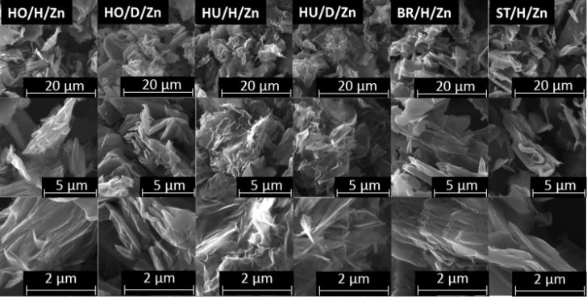
4
Morfologie redukovaného oxidu grafitu
SEM

Slide 7
5
Složení redukovaného oxidu grafitu
Elementární spalovací analýza

Slide 8
6
Chemická struktura redukovaného oxidu grafitu
HR - XPS analýza
Vzorek | C=C | C-C C-H | C-O | C=O | O-C=O | π - π*
HO/H/Zn | 62,7 | 14,0 | 2,3 | 9,4 | 0,6 | 11,0
HU/H/Zn | 55,6 | 13,7 | 8,6 | 6,1 | 7,7 | 8,3
BR/H/Zn | 54,5 | 16,2 | 6,0 | 8,5 | 6,6 | 8,2
ST/H/Zn | 52,4 | 19,5 | 6,2 | 9,1 | 4,8 | 8,0
Notes:
Říct, který je nejreaktivnější – svolný k redukci.

Slide 9
7
Chemická struktura redukovaného oxidu grafitu
Ramanova spektroskopie
Notes:
Říct, který je nejreaktivnější – svolný k redukci.

Slide 10
8
Deuterovaný redukovaný oxid grafitu
RBS/ERDA

Slide 11
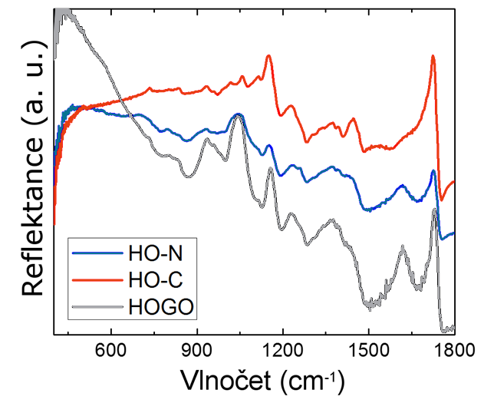
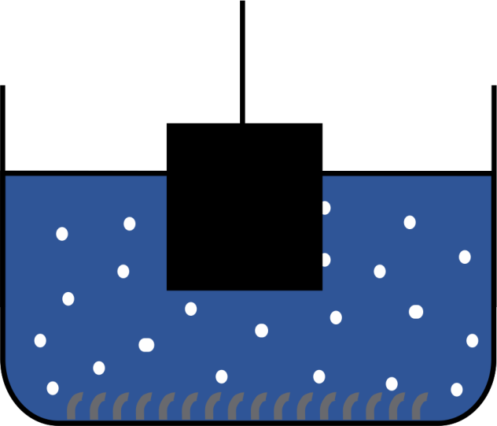
9
Studium Clemensenovy reakce
XPS
FT-IR
Vzorek | C=C | C-C C-H | C-O C=O O-C=O | π - π*
HO-C | 34,8 | 43,3 | 19,7 | 2,2
HO-N | 43,2 | 11,2 | 42,4 | 3,1
HOGO | 50,7 | 0,1 | 44,8 | 4,5
◉ HCl
◉ HCl
GO
Zn
Zn + GO

Slide 12
10
Závěr
Shrnutí:
Provedena syntéza hydrogenovaného grafenu
Deuteriovým značením se prokázal původ vodíku
Studován mechanismus Clemmensenovy reakce
Pokračování:
Měření elektrochemických vlastností
Příprava grafanu z uhlíkových vláken
Příprava halogenovaných grafenů

